Slide 1
信息可视化
第八周作业
制作人：杨少少
班级：网络与新媒体2班
学号：181012121

Slide 2
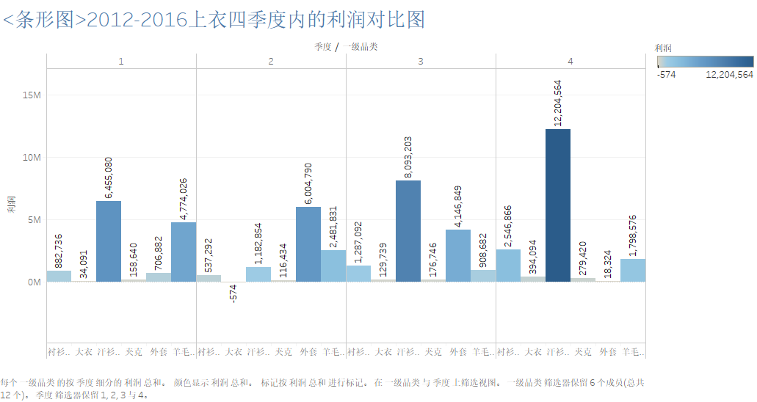

Slide 3
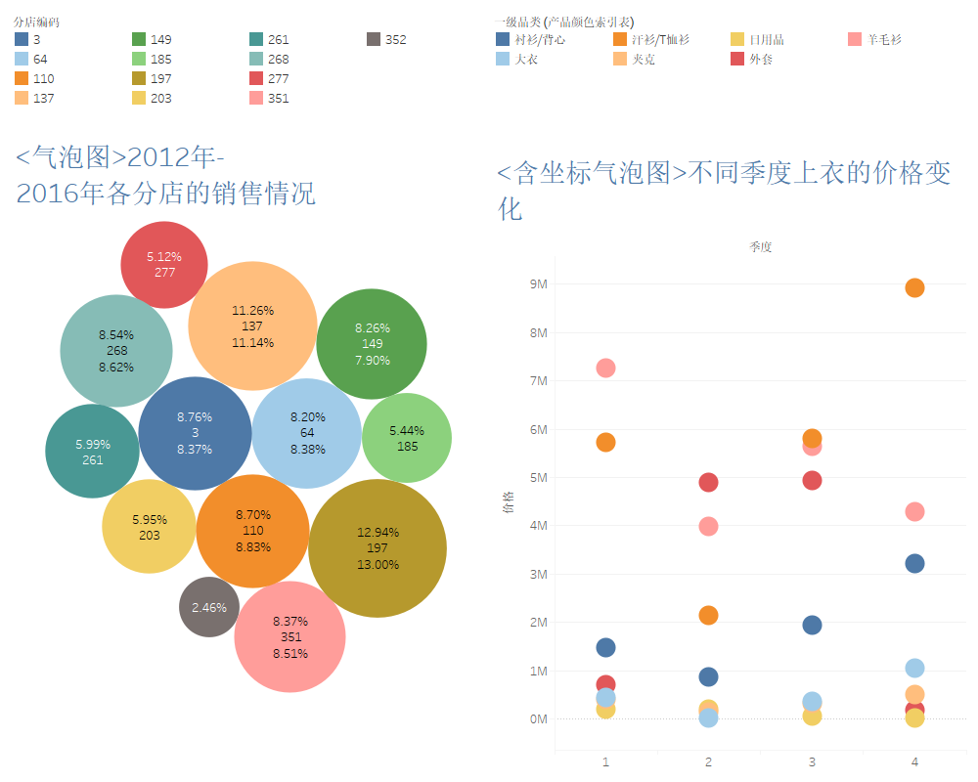

Slide 4
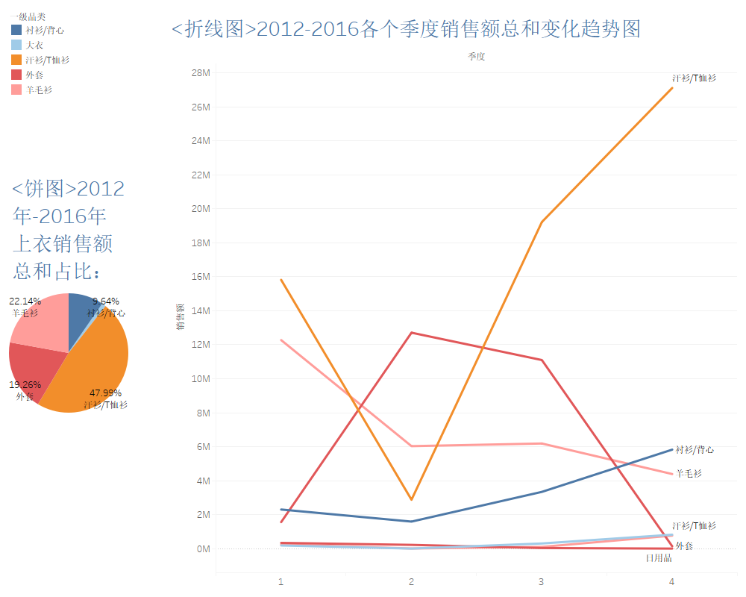

Slide 5
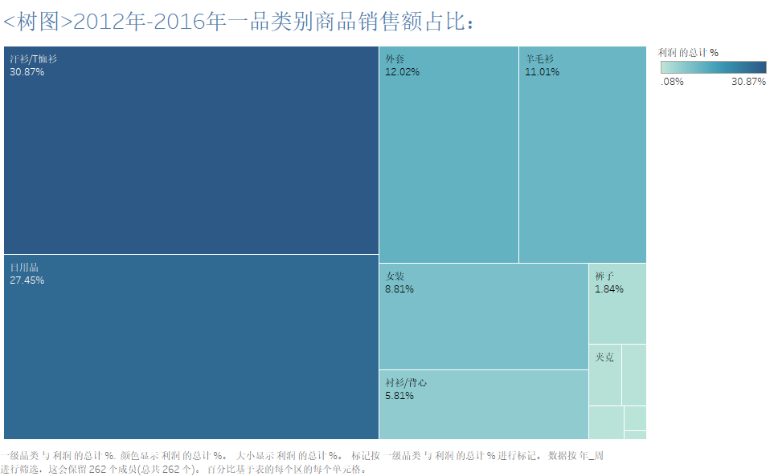

Slide 6
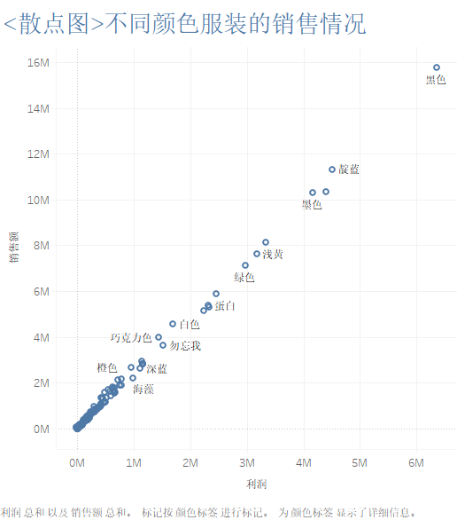

Slide 7


Slide 8
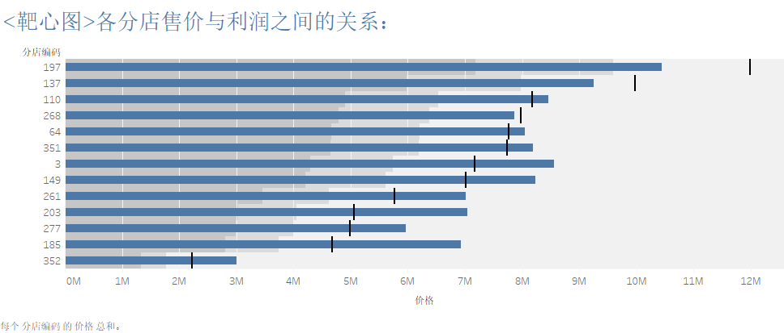

Slide 9
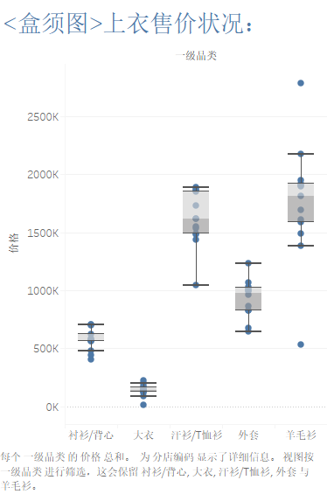

Slide 10
分析：
2012~2016年销售状况和盈利状况最好的上衣是汗衫，其中销量最大的色号是黑色。
其中polp牌的T恤衫的盈利状况最为可观，且其销量受价格的影响较小。

